Slide 1
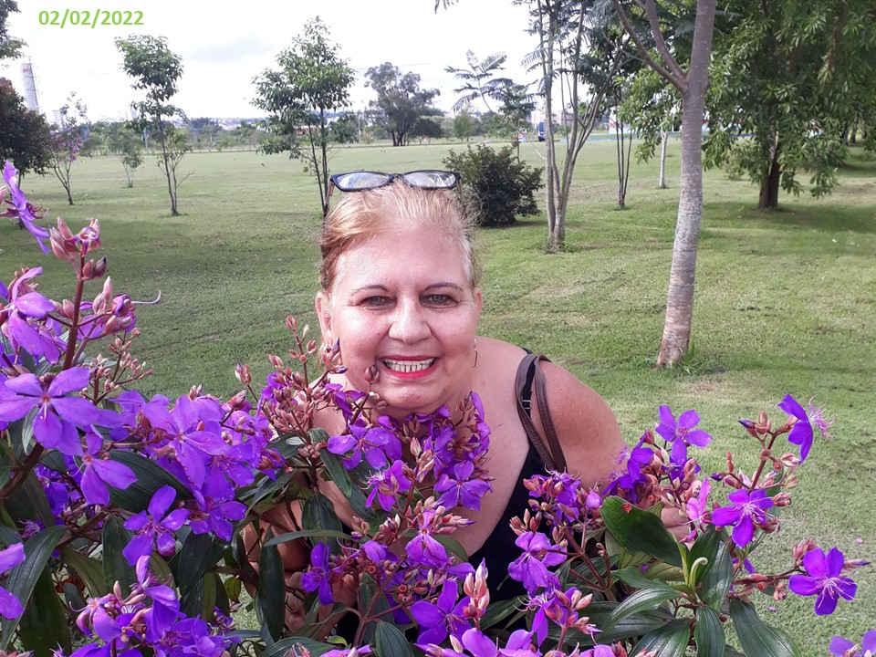
Gotas de diamantes em pensamentos de sabedoria
Apresentação
Norma Aparecida Silveira de Moraes
Divulgação
Norma Silveira Moraes Slides
www.sergrasan.com

Slide 2
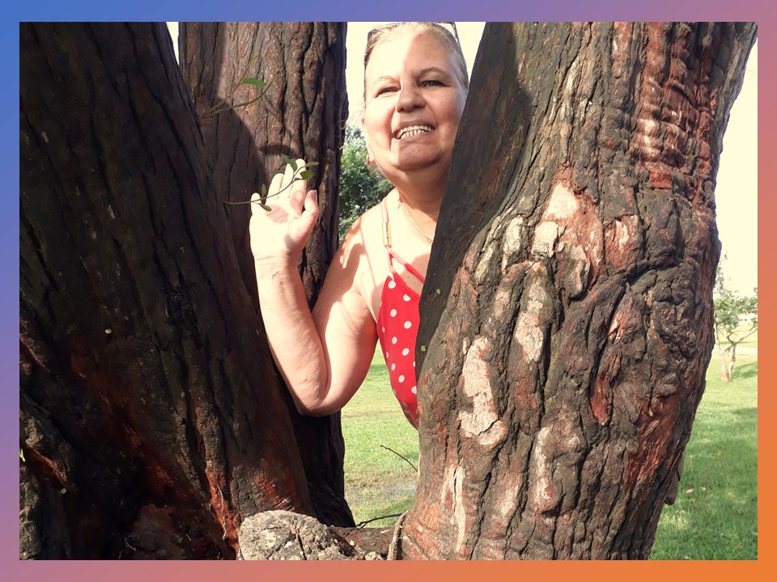
Que venha o diálogo. Aparar as arestas
Que venha as bençãos. Quebrar toda a maldição
Que venha a gentileza. Aplacar toda a arrogância

Slide 3

Que venha a verdade. Revelar toda a mentira
Que venha a justiça. Desmontar toda injustiça
Que venha a ordem. Para que haja mais harmonia

Slide 4

Que venha a empatia. Aplacar todo o desamor
Que venha a ternura. Combater toda a agressão
Que venha o perdão. Curar toda a mágoa, ofensa

Slide 5

Que venha a gratidão. Curar toda a ingratidão
Que venha o sucesso. Realizando os sonhos
Que venha o panejamento. Para a vitória certeira

Slide 6

Que venha o sucesso. Brindar toda a realização
Que venha a amizade. Florescer, vibrar toda a vida
Que venha a vitória. Brindar cada luta

Slide 7
Que venha a proteção. Com Deus no coração
Que venha o alimento. Que sacia a fome, é vida
Que o plantio seja de amor. Para colhermos o bem

Slide 8
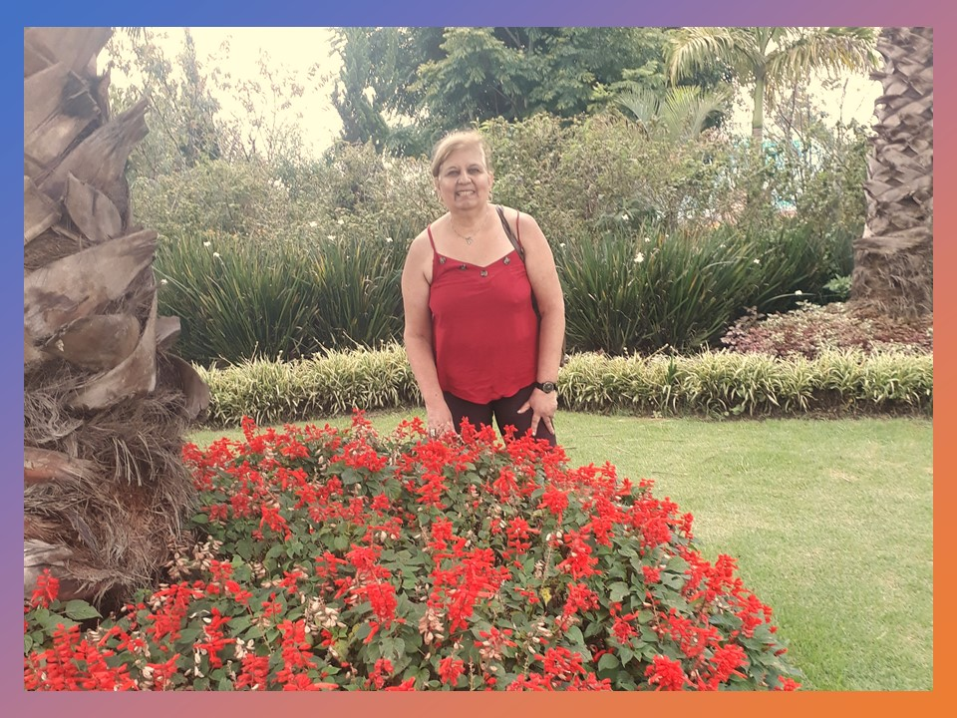
Que brote muitas flores. No jardim de cada vida
Que venha a paciência . no lugar da intolerância
Que venha a aceitação. Quebrar todo o preconceito

Slide 9
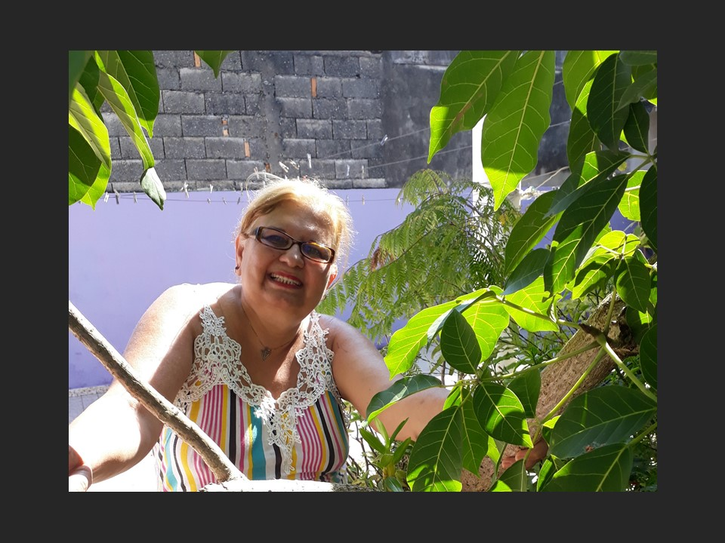
Que venha a sabedoria. No lugar da ignorância
Que venha a compreensão. No lugar do mal entendimento
Que haja mais orações. Em vez de jogar pragas

Slide 10
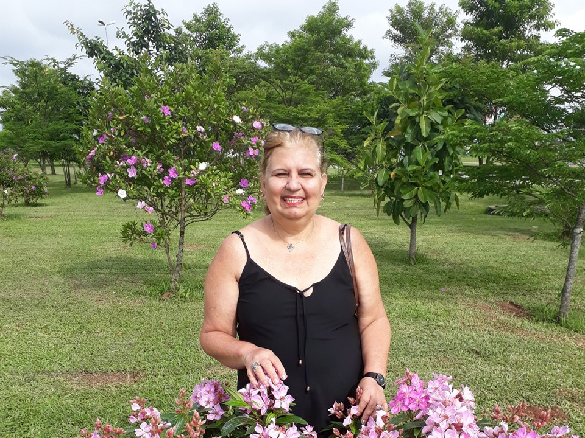
Que venha sorrisos. Lágrimas só de alegria
Que venha Deus e legião de luz. Combater toda maldade
Que venha o respeito. Na alma de cada ser humano

Slide 11

Que venha a caridade. Para amenizar a pobreza
Que venha a honestidade. Para vencer a corrupção
Que haja mais consideração. Menos críticas e julgamentos
Que assim seja
Fiat Lux

Slide 12

Gotas de diamantes em pensamentos de sabedoria
Apresentação , texto e formatação
Norma Aparecida Silveira de Moraes
Musica: Beethoven- Claro de Luna
Imagens de fotos pessoais-março 2022
Preces de sabedoria para harmonização
Planetária de paz e luz
VAMOS ORAR
Divulgação
Meu site
www.normasilveiramoraes.recantodasletras.com.br
Norma Silveira Moraes Slides
www.sergrasan.com
25/03/2022

